Slide 1
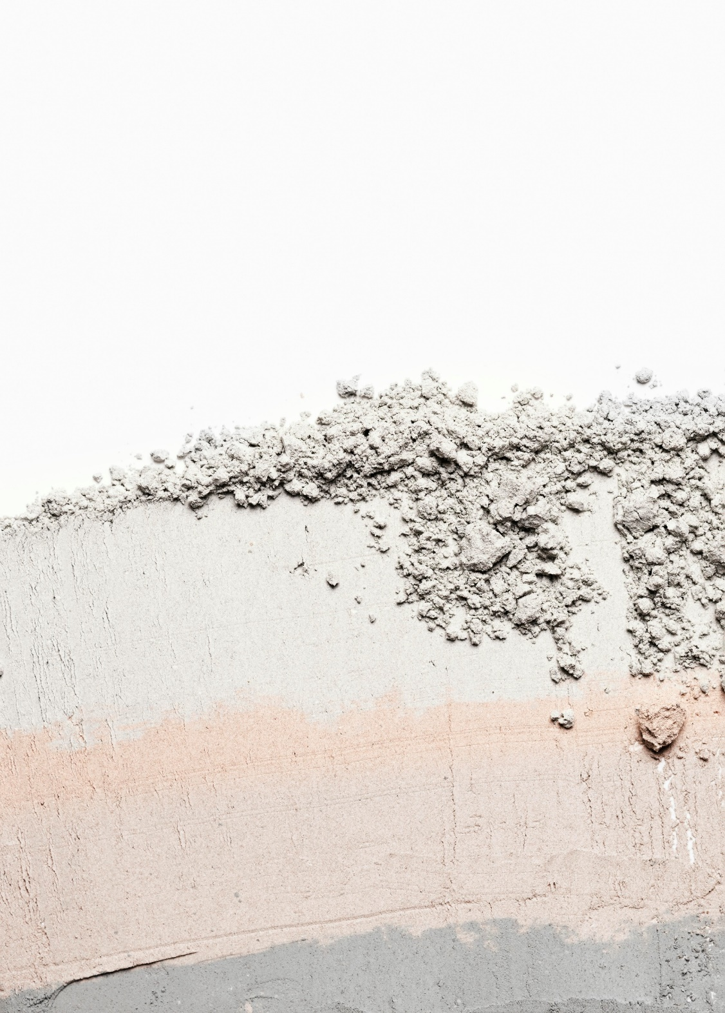








AVALIAÇÃO DAS PROPRIEDADES DE REVESTIMENTOS AUTOLIMPANTES (TÍTULO)
FULANO A. COSTA¹, BELTRANO LIRO², CICLANO A. J. TEXTOR³, SENTINELA P. ORION⁴ (ATÉ 6 AUTORES)
¹ Graduando de Engenharia Civil, Universidade Federal do Rio Grande do Sul, e-mail
² Engenheiro Civil, Construtora Fictícia, e-mail
³ Mestrando, PPGCI, Universidade Federal do Rio Grande do Sul, e-mail
⁴ Dr. Prof., PPGCI, Universidade Federal do Rio Grande do Sul, e-mail
Organização
Promoção
GT
Introdução
texto texto texto texto texto texto texto texto texto texto texto texto texto texto texto texto texto texto texto texto texto texto texto texto texto texto texto texto texto texto texto texto texto texto texto texto texto texto texto texto texto texto texto texto texto texto texto texto texto texto texto texto texto texto texto texto texto texto texto texto texto texto texto texto texto texto texto texto texto texto texto texto texto texto texto texto texto texto texto texto texto texto texto texto texto texto texto texto texto texto texto texto texto texto texto texto texto texto texto texto texto texto texto texto texto texto texto texto texto texto texto texto texto texto texto texto texto texto texto texto texto texto texto texto texto texto texto texto texto texto texto texto texto texto texto texto texto texto texto texto texto texto texto texto texto texto texto texto texto texto texto texto texto texto texto texto texto texto texto texto texto texto texto texto texto texto texto texto texto texto texto texto texto texto texto texto
Este é o modelo padrão para apresentação de trabalhos em formato de pôster no XV SBTA;
Pedimos que não altere as figuras do cabeçalho e apenas adéque o título do trabalho, os autores e a identificação dos autores (próximo ao rodapé) conforme as informações do seu trabalho;
Na área compreendida entre o cabeçalho e o rodapé, a criatividade de expressão e as escolhas textuais ficam a cargo do autor, apenas pedimos que se mantenha a utilização da fonte “gill sans nova light”, em textos e títulos, e deixe os elementos textuais afastados das bordas do pôster , em ao menos 1 cm.
O tamanho mínimo para fonte é de 20pt.
As figuras, das tabelas e de quaisquer outros elementos textuais devem seguir a formatação solicitada no artigo.
Conclusões
Texto texto texto texto texto texto texto
texto texto texto texto texto texto texto texto texto texto texto texto texto texto texto texto texto texto texto texto texto texto texto texto texto texto texto texto texto texto texto texto texto texto texto texto texto texto texto texto texto texto texto texto texto texto texto texto texto texto texto texto texto texto texto texto texto texto texto texto texto texto texto texto texto texto texto texto texto texto texto texto texto texto texto texto texto texto texto texto texto texto texto texto texto texto texto texto texto texto texto texto texto texto texto texto texto texto texto
Método
Texto texto texto texto texto texto texto
texto texto texto texto texto texto texto texto texto texto texto texto texto texto texto texto texto texto texto texto texto texto texto texto texto texto texto texto texto texto texto texto texto texto texto texto texto texto texto texto texto texto texto texto texto texto texto texto texto texto texto texto texto texto texto texto texto texto texto texto texto texto texto texto texto texto texto texto texto texto texto texto texto texto texto texto texto texto texto texto texto texto texto texto texto texto texto texto texto texto texto texto texto texto texto texto texto texto texto texto texto texto texto texto texto texto texto texto texto texto texto texto texto texto texto texto texto texto texto texto texto
Agradecimentos
Texto texto texto texto texto texto texto
texto texto texto texto texto texto texto texto texto texto texto texto texto texto texto texto texto texto texto texto texto texto texto texto texto texto texto texto texto texto texto texto texto texto texto texto texto texto texto texto texto texto texto texto texto texto texto texto texto texto texto texto texto texto texto texto texto texto texto texto texto texto texto texto texto texto texto texto texto texto texto texto texto texto texto texto texto
Resultados e Discussão
Texto texto texto texto texto texto texto
texto texto texto texto texto texto texto texto texto texto texto texto texto texto texto texto texto texto texto texto texto texto texto texto texto texto texto texto texto texto texto texto texto texto texto texto texto texto texto texto texto texto texto texto texto texto texto texto texto texto texto texto texto texto texto texto texto texto texto texto texto texto texto texto texto texto texto texto texto texto texto texto texto texto texto texto texto texto texto texto texto texto texto texto texto texto texto texto texto texto texto texto texto texto texto texto texto texto texto
Referências Bibliográficas
[1] ASSOCIAÇÃO BRASILEIRA DE NORMAS TÉCNICAS (ABNT). NBR 14724: informação e documentação: trabalhos acadêmicos: apresentação. Rio de Janeiro: ABNT, 2011.
[2] BASTOS, P. K. X. Retração e desenvolvimento de propriedades mecânicas de argamassas mistas de revestimento. 2001. Tese (Doutorado em Engenharia) – Escola Politécnica da Universidade de São Paulo, Universidade de São Paulo, São Paulo, 2001.
[3] CARASEK, H. Argamassas. In: Isaia, G.C. (ed.). Materiais de Construção Civil e Princípios de Ciência e Engenharia de Materiais. São Paulo: IBRACON, 2010. v. 2, cap. 28, p. 893-944.
[4] RYDOCK, J. P. A look at driving rain intensities at five cities. Building and Environment, v. 41, n. 12, p. 1860-1866, mar. 2006.

